Slide 1
Brawlhalla
網頁設計
組員：葉凱毅 106590047 資工二
陳風平 106590048 資工二

Slide 2
目錄：
視覺稿
技術介紹
組員分工
1
2
3

Slide 3
視覺稿
1

Slide 4
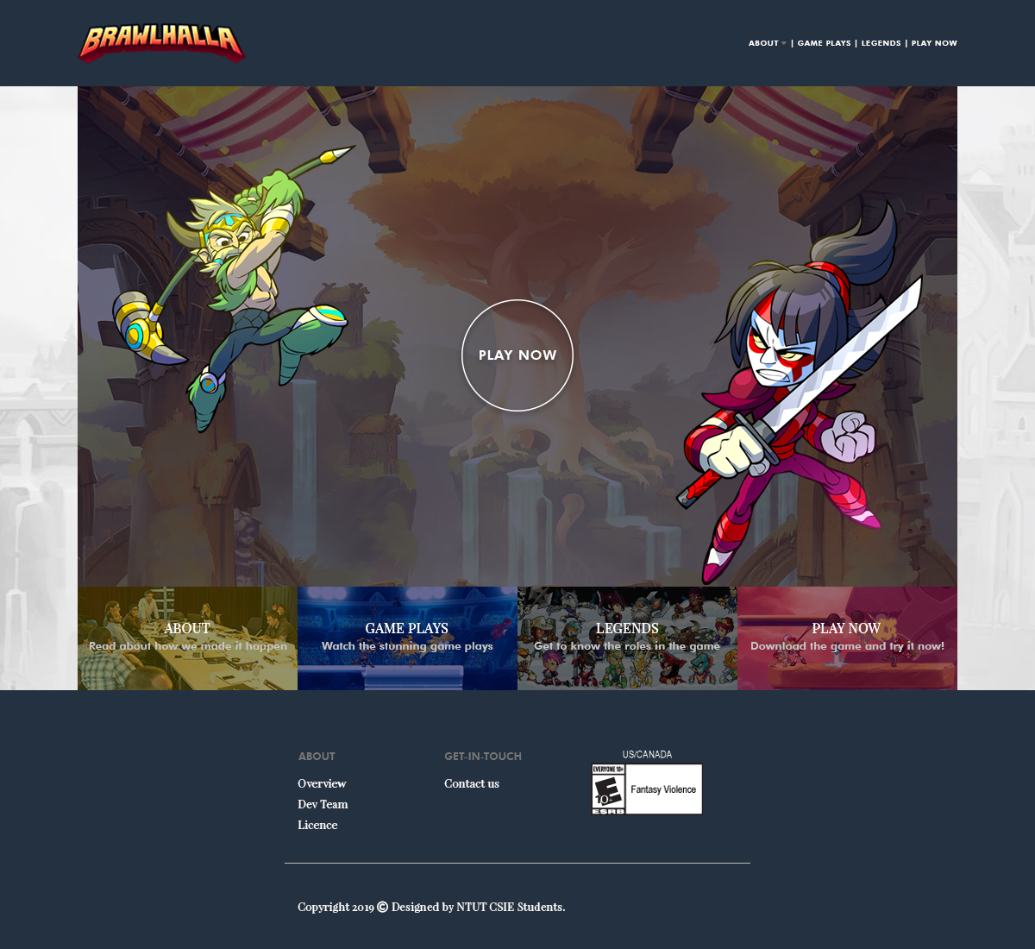
1
色彩
R:35,G:49,B:64
子夜藍（Midnight Blue）是屬於深藍色
系列的一種。就像是深夜里天空的颜色，
是一种接近黑色的泛灰色的深蓝色，代表
著科技與神秘的感覺。
2
視覺回饋

Slide 5

3
字形
Futura Hv BT
這是字樣 word
Playfair Display
這是字樣 word
4
LOGO

Slide 6
技術介紹
2

Slide 7
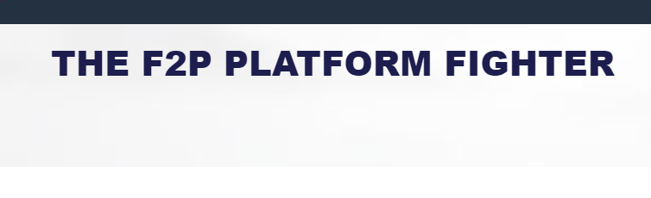
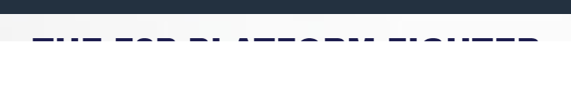
z-index功能
z-index:1
z-index:2
z-index:3
1
2
z-index:min;
position:fixed;

Slide 8
技術介紹
1
Mockup
Design mockup with Photoshop
Upload to InVision to measure distance between mockup’s components
InVision
2
Grid layout and Responsive Web Design (RWD)
Bootstrap.js
3
Use percentage for styling margins and paddings instead of fixed pixel (RWD)
腦
Notes:
Invision:
https://www.invisionapp.com/

Slide 9
技術介紹
4
Customize default navigation bar of Bootstrap
腦
5
Slide up and down animations of the navigation bar items
GreenSock (GASP) – TweenMax.js
6
Hover animations of play button, categories list items and dropdown menu items
Jquery.js

Slide 10
技術介紹
7
Back-end
Initialize Google Sheet as database
Write data with Serialize Object
Read data by Table Top
Display data
Google Sheet
SerialObject.js
TableTop.js
8
Design a collection of responsive containers for users’ responses
Masonry.js
Notes:
Google sheet:
https://docs.google.com/spreadsheets/d/1L14C4cmVqUEwXlqdbC1LiH4kDwlz98kjXYu8OsBpFhc/edit?usp=sharing

Slide 11
組員分工
3

Slide 12
組員分工：
 | 網頁程式 | 網頁設計 | PPT | 報告内容
葉凱毅 | 50% | 50% | 50% | 50%
陳風平 | 50% | 50% | 50% | 50%

Slide 13
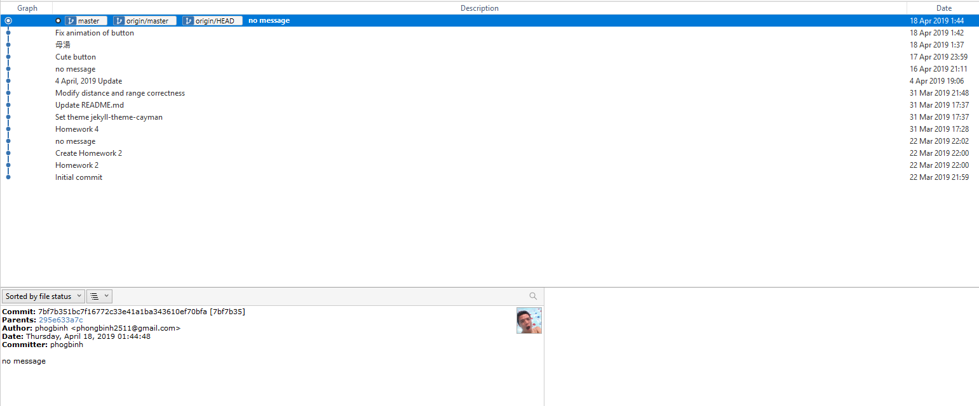
組員分工：GITFLOW

Slide 14
謝謝聆聽

